Slide 1
REJESTR PACJENTÓW W REUMATOLOGII - ROCZNE DOŚWIADCZENIA
Komitet koordynacyjny ds. leczenie biologicznego
Dr n. med. Józef Gawęda
Sopot 16.09.2010

Slide 2
REJESTR PACJENTÓW W REUMATOLOGII – ROCZNE DOŚWIADCZENIE

Slide 3
REJESTR PACJENTÓW W REUMATOLOGII – ROCZNE DOŚWIADCZENIE
Główne cele rejestru:
* Usystematyzowanie zasad wprowadzenia i monitorowania leczenia pacjentów chorych na RZS, MIZS, ZZSK leczonych biologicznie
* Możliwość analizy potrzeb w zakresie ilości i rodzaju terapii biologicznych w Polsce

Slide 4
PACJENCI OBJĘCI EWIDENCJĄ
Pacjenci, u których nie powiodło się leczenie klasycznymi DMARD i innymi dotychczas stosowanymi lekami i są/mają być leczeni „lekami biologicznymi”.

Slide 5
TERAPIE OBJĘTE EWIDENCJĄ
Czynniki, które wiążą i neutralizują TNF:
W pełni ludzkie przeciwciało przeciwko TNF
(Adalimumab – HUMIRA)
Chimeryczne mysio- ludzkie przeciwciało monoklonalne przeciwko TNF (Infliximab – REMICADE)
Receptor dla TNF poddany fuzji z IgG1
(Etanercept – ENBREL)

Slide 6
TERAPIE OBJĘTE EWIDENCJĄ
Chimeryczne monoklonalne przeciwciało wiążące się z antygenem CD20 na powierzchni limfocytu B
(Rituximab – MABTHERA)

Slide 7
TERAPIE OBJĘTE EWIDENCJĄ - Plany
Humanizowane przeciwciało monoklonalne przeciw IL6 – pozytywna rekomendacja AOTM
Hamowanie aktywacji limfocytów T przez CTLA4Ig ( antygen CTLA4 obecny na cytotoksycznych limfocytach T związany z IgG1) wiąże się z CD80 i CD 86 na komórce prezentującej antygen , blokując wiązanie CD28 na limfocycie T i zapobiegając jego aktywacji) – negatywna rekomendacja AOTM

Slide 8
REJESTR PACJENTÓW W REUMATOLOGII – ROCZNE DOŚWIADCZENIE
Liczba zaakceptowanych wniosków – 3412
* RZS – 2380
* MIZS – 476
* ZZSK – 556
Liczba odrzuconych wniosków - 66

Slide 9
REJESTR PACJENTÓW W REUMATOLOGII – ROCZNE DOŚWIADCZENIE
Przyczyny odrzucenia wniosków:
* Niezgodność z programem terapeutycznym
* Nieprawidłowe wypełnienie
* Brak informacji na zawarte w rejestrze pytania
* Brak uzasadniania na stosowanie niskiej dawki metotreksatu
* Brak uzasadnienia na pominięcie ,,terapii inicjującej”

Slide 10
REJESTR PACJENTÓW W REUMATOLOGII – ROCZNE DOŚWIADCZENIE
920 chorych zakończyło leczenie z powodu:
* Remisji – 391; (RZS – 315, MIZS – 72, ZZSK – 4)
*Działań niepożądanych lub nadwrażliwości na lek – 59
(RZS -53, MIZS – 1, ZZSK 5)
*Innych powodów (wycofania zgody na leczenie,trudności
z dojazdem, brak leku w aptece szpitalnej , itp.) – 470
(RZS – 430, MIZS – 30, ZZSK – 10)

Slide 11
Liczba zarejestrowanych ośrodkówmedycznych: 83
Ilość z podziałem na województwa

Slide 12
Liczba lekarzy

Slide 13
Liczba pacjentów

Slide 14
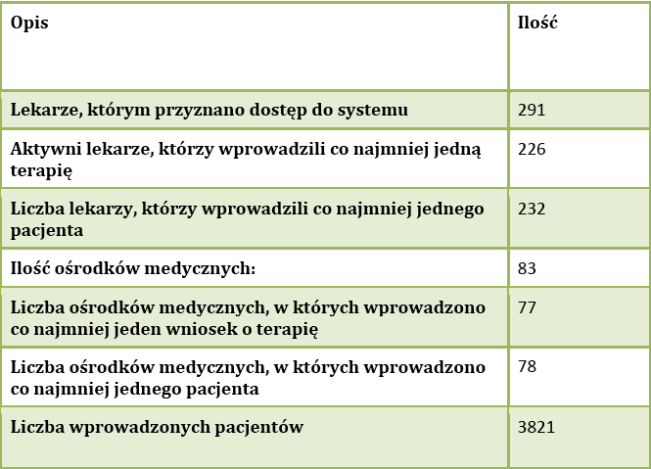
Raport na temat wykorzystania systemu informatycznego „Ewidencja pacjentów zRZS, MIZS i ZZSK” nadzień 24.VIII.2010 g.12:00

Slide 15
LICZBA PACJENTÓW PRZYPADAJĄCYCH NA JEDNEGO LEKARZA
województwo | Liczba pacjentów | Liczba lekarzy | Pacjenci /lekarz
Mazowieckie | 439 | 33 | 13
Śląskie | 424 | 30 | 14
Wielkopolskie | 353 | 14 | 25
Dolnośląskie | 274 | 21 | 13
Lubelskie | 149 | 10 | 14
Kujawsko-Pomorskie | 352 | 5 | 70
Warmińsko-Mazurskie | 49 | 8 | 6
Opolskie | 45 | 1 | 45
Lubuskie | 18 | 2 | 9

Slide 16
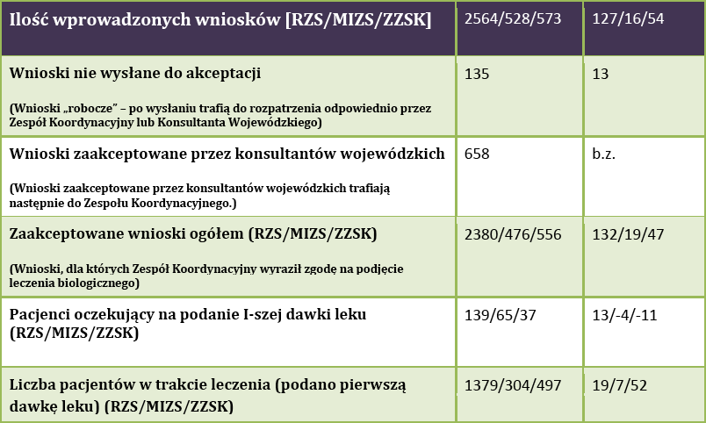
Raport na temat wykorzystania systemu informatycznego „Ewidencja pacjentów z RZS, MIZS i ZZSK” na dzień 24.VIII.2010 g.12:00

Slide 17
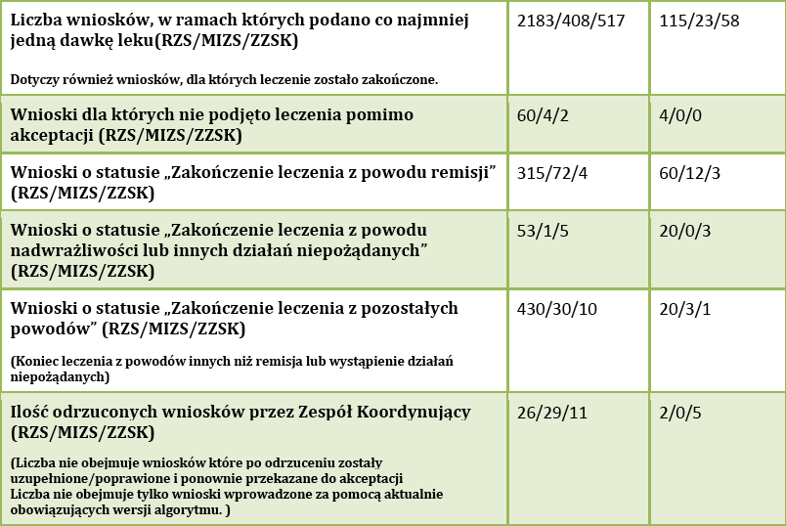
Raport na temat wykorzystania systemu informatycznego „Ewidencja pacjentów z RZS, MIZS i ZZSK” na dzień 24.VIII.2010 g.12:00

Slide 18
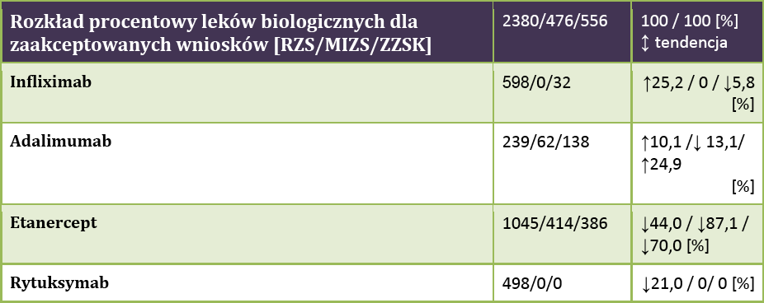
Raport na temat wykorzystania systemu informatycznego „Ewidencja pacjentów zRZS, MIZS i ZZSK” nadzień 24.VIII.2010 g.12:00

Slide 19
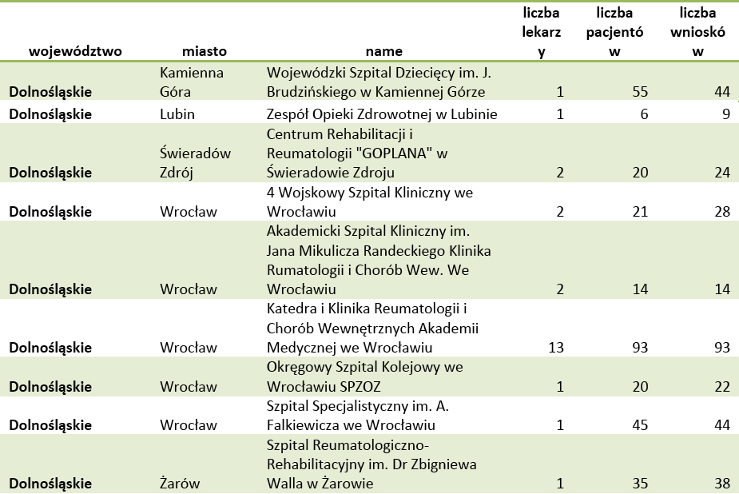
Lista za rejestrowanych lekarzy z podziałem na województwa, miasta i ośrodki medyczne.

Slide 20
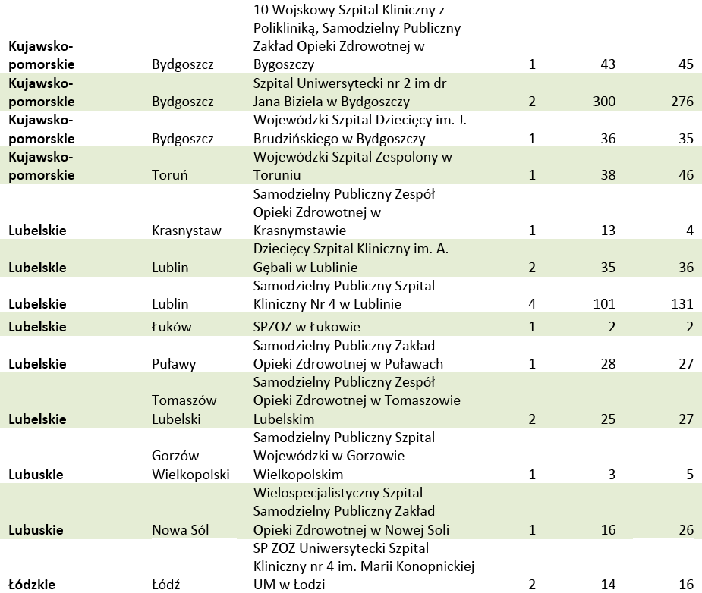
Lista za rejestrowanych lekarzy z podziałem na województwa, miasta i ośrodki medyczne.

Slide 21
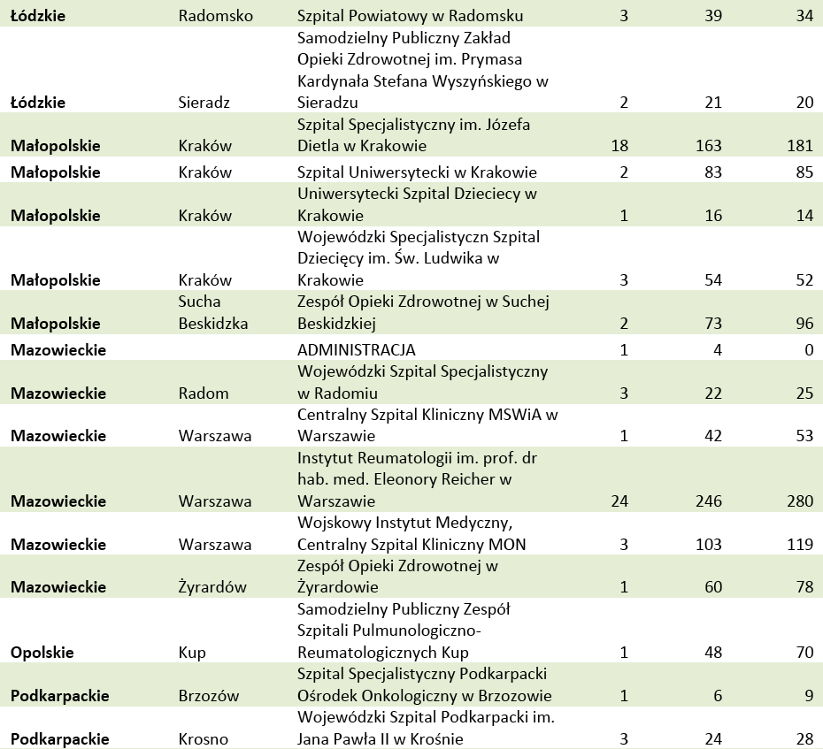
Lista za rejestrowanych lekarzy z podziałem na województwa, miasta i ośrodki medyczne.

Slide 22
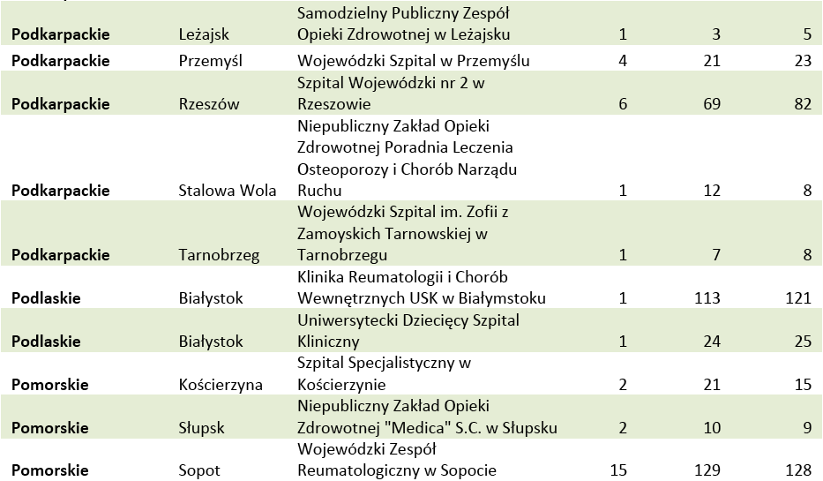
Lista za rejestrowanych lekarzy z podziałem na województwa, miasta i ośrodki medyczne.

Slide 23
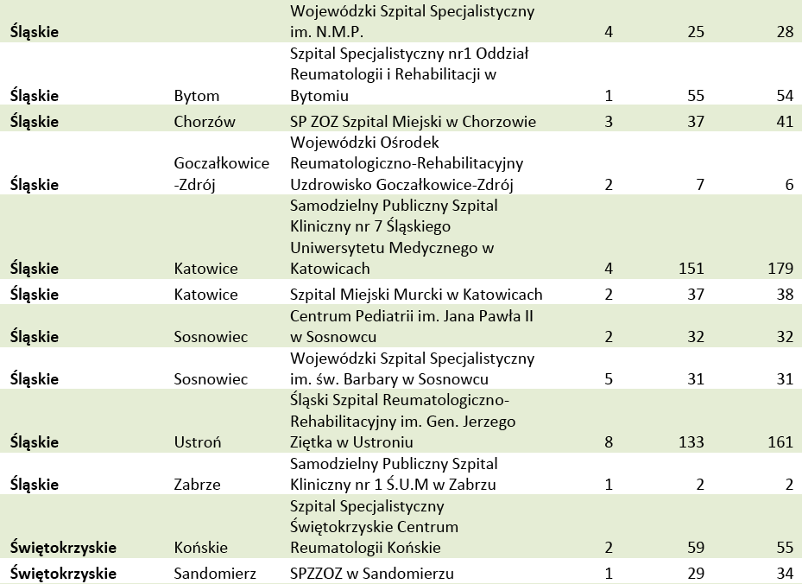
Lista za rejestrowanych lekarzy z podziałem na województwa, miasta i ośrodki medyczne.

Slide 24
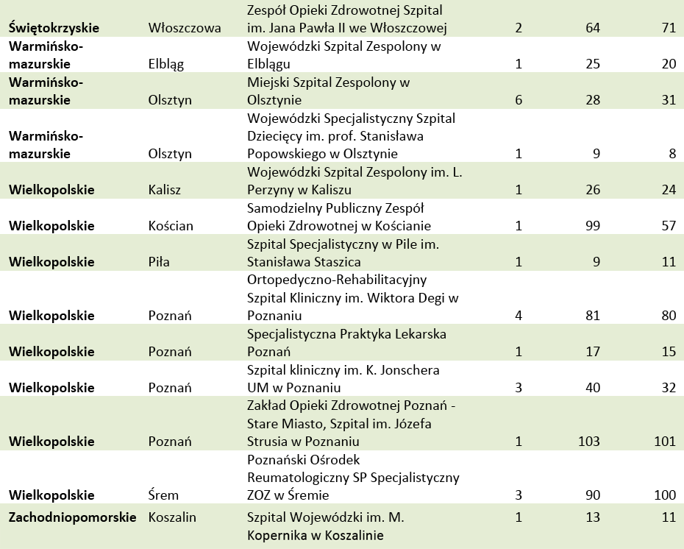
Lista za rejestrowanych lekarzy z podziałem na województwa, miasta i ośrodki medyczne.

Slide 25
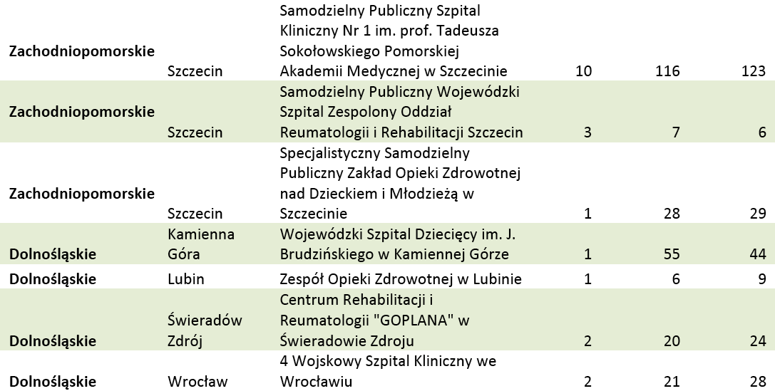
Lista za rejestrowanych lekarzy z podziałem na województwa, miasta i ośrodki medyczne.

Slide 26
REJESTR PACJENTÓW W REUMATOLOGII – ROCZNE DOŚWIADCZENIE
Lista pacjentów leczonych biologicznie (obecnie lub w przeszłości) w ramach programu zdrowotnego względem rozpoznania oraz płci
ROZPOZNANIE | Płeć męska | Płeć żeńska | SUMA
RZS | 429 | 1660 | 2089
MIZS | 141 | 312 | 453
ZZSK | 440 | 136 | 576
SUMA | 1010 | 2108 | 3118

Slide 27
REJESTR PACJENTÓW W REUMATOLOGII – ROCZNE DOŚWIADCZENIE
Liczba chorych, u których co najmniej raz zaprzestano leczenia z powodu nieskuteczności (niezależnie od preparatu oraz rzutu leczenia)
ROZPOZNANIE | LICZBA
RZS | 311
MIZS | 9
ZZSK | 3
SUMA | 323

Slide 28
REJESTR PACJENTÓW W REUMATOLOGII – ROCZNE DOŚWIADCZENIE
Liczba pacjentów, u których stosowano dwa lub więcej leków biologicznych (bez względu na przyczynę zmiany leku) względem rozpoznania
ROZPOZNANIE | LICZBA
RZS | 292
MIZS | 31
ZZSK | 2
SUMA | 321

Slide 29
REJESTR PACJENTÓW W REUMATOLOGII – ROCZNE DOŚWIADCZENIE
Liczba pacjentów, którzy otrzymali akceptację Zespołu Koordynującego, oczekujących na podanie I-szej dawki leku
ROZPOZNANIE | LICZBA
RZS | 138
MIZS | 52
ZZSK | 41
SUMA | 231

Slide 30
REJESTR PACJENTÓW W REUMATOLOGII – ROCZNE DOŚWIADCZENIE
Liczba pacjentów aktualnie leczonych względem rozpoznania oraz preparatu
ROZPOZNANIE | adalimumab | etanercept | infliximab | rituximab | SUMA
RZS | 160 | 648 | 242 | 342 | 1392
MIZS | 40 | 275 | 0 | 0 | 315
ZZSK | 125 | 362 | 28 | 0 | 515
SUMA | 325 | 1285 | 270 | 342 | 2222

Slide 31
„PLUSY” PROWADZENIA REJESTRU
Rozpoznanie zapotrzebowania na:
- terapie biologiczne
- rodzaje terapii biologicznych.
Rozpoznanie zapotrzebowania na terapie w poszczególnych regionach kraju.
Prawidłowa dystrybucja środków finansowych.
Monitorowanie wykorzystywania w leczeniu obowiązujących nowoczesnych metod terapii.
Zestawienie stosowania terapii biologicznych w Polsce z innymi krajami.

Slide 32
„MINUSY” PROWADZENIA REJESTRU
Zbyt długi i szczegółowy formularz rejestracyjny.
Czasochłonność przygotowania procedur.
DODATKOWE INFORMACJE Z EWIDENCJI
Nieproporcjonalny rozkład specjalistów reumatologów na terenie Polski – co ma bezpośredni wpływ na dostępność do leczenia w poszczególnych województwach.

Slide 33
Dziękuję za uwagę.

